Slide 1
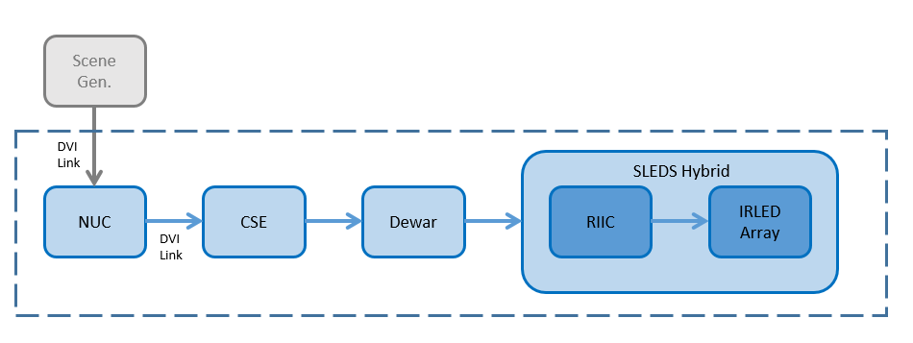

1
2
3
4
5
1
2
4
5
3

